Slide 1
Türkiye 'de İslamiyet Tarihi

Slide 2
İslamiyet Doğduğunda Türkler
İslâmiyet’in doğduğu dönemde Türkler Orta Doğu’nun kuzey ufuklarında gözükmekteydiler. Göktürkler Kuzey Asya’dan güneye doğru Sind Irmağı’na, doğuda Çin sınırından batıda Karadeniz’in kuzeyine kadar uzanıyordu. Kafkasya’da Dağıstan ile Karadeniz’in kuzey kıyıları Hazar Türklerinin idaresindeydi. Hazar Denizi’nin güney doğusunda Sûl Türkleri’nin kurdukları bir beylik hüküm sürüyordu. Sâsânî ve Bizans İmparatorlukları Türkler’le bazen ittifak bazen de savaş halindeydi.

Slide 3
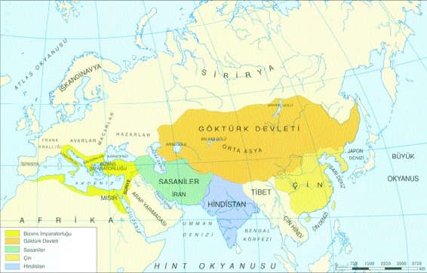

Slide 4
İslamiyet Kabulü Öncesi
Yeni bir dinin kabulü milletlerin hayatını olumlu ya da olumsuz yönde etkileyen önemli faktörlerden biri kabul edilmektedir. Milletler kabul ettikleri bu yeni din sayesinde ya varlıklarına güç katarak dünyanın sayılı milletlerinden biri olma vasfını kazanmakta ya da millî benliklerini kaybetmektedirler. Bunun en belirgin örneğini Türk milletinin tarihinde bulmaktayız. Türkler tarih boyunca milli dinlerini terk ederek Budizm, Maniheizm, Yahudilik ve Hıristiyanlık gibi dinleri benimsemişlerdir. Ancak bu dinlerin yapısı Türklerin milli bünyesine ve karakterine uymadığı için onların benliklerini ve Türklüklerini kaybetmesine sebep olmuştur.

Slide 5
Göktürk hakanı Bilge Kagan, veziri Tonyukuk’tan bir Budist mabedi yaptırmasını isteyince Tonyukuk’un “Savaşmayı ve hayvan kesmeyi yasaklayan, miskinlik telkin eden bir dinin kabulü Türkler için bir felaket olur” cevabını vermesi adeta bir kehanet olarak ortaya çıkmıştır.
Buna karşılık Türklerin millî bünyesine, ruh ve karakterine uyan İslâm dinini kabul etmeleri onlara yeni bir atılım gücü kazandırdığı gibi millî varlıklarını muhafaza etmelerinde de önemli rol oynamıştır. Türkler bu yeni ruh sayesinde Asya steplerinden Avrupa içlerine kadar çok geniş bir alanda hâkimiyet kurmayı başarmışlardır

Slide 6
Bazı kötü niyetli kaynakların belirttiğinin aksine Türk milleti ,hiçbir zaman Arapların siyasî hâkimiyeti altında kaldıkları, baskı ve zulüm gördükleri için yani kılıç zoruyla değil kendi istek ve iradeleriyle adeta tabii bir geçiş süreci içinde İslâmiyeti kabul etmişlerdir.

Slide 7

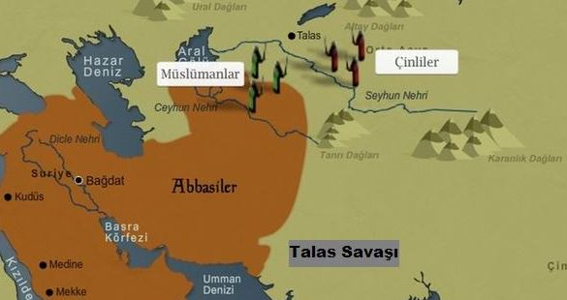

Talas Savaşı
Talas Savaşı, 751 yılında bugünkü Kırgızistan sınırları içindeki Talas Nehri civarında, Abbâsîler ve ortağı olan Karluklar ile Çinliler arasında yapılan ve 5 gün süren muharebe. Çin ordusunun yenilgisi ile sonuçlanan muharebe gerek Çin, gerekse Türk ve İslam tarihi açısından önemlidir.

Slide 8
Türklerin İslamiyeti Kabulü
İslâmiyet’i devlet dini olarak kabul eden ilk büyük Türk devleti Karahanlılardır. İlk büyük Müslüman Türk devleti olarak kabul edilen Karahanlılar 893 yılında Samaniler karşısında mağlup olarak merkezleri olan Talas (Taraz) şehrini onlara terk etmek ve Batı Türkistan ile Doğu Türkistan arasındaki bir geçide hâkim olan Kaşgar’a çekilmek zorunda kalmışlardı.
Not:İslam'ı kabul eden ilk Türk devleti olarak, Hazarlar da gösterilir. 723 yılında Hazar Türkleri, Müslüman Arapları yenilgiye uğratınca büyük bir ordu ile Hazarların üzerine yürüyen Emeviler, Halife Hişam Bin Abdülmelik döneminde (724-743) Hazarları Kafkasların ötesine kadar atmayı başardılar.
Mervân b. Muhammed idaresindeki İslâm kuvvetlerine yenilen Hazar Hakanı zor durumda kalınca İslâmiyet’i kabul ettiğini söylemiştir (737). Ancak sonradan eski dinine geri dönmüştür.

Slide 9

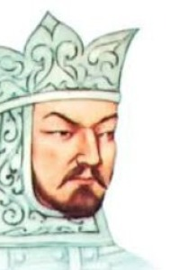
Satuk Buğra Han
Karahanlıların 920-958 yılları arasındaki hükümdarı, 932 yılında İslam'ı kabul ederek, tarihteki ilk Müslüman Türk Hakanı olmuş, Türk topluluğunun toplu halde İslam'a geçmesine yol açmıştır. Bu yüzden Türk tarihi için önemlidir ve hakkında Satuk Buğra Han destanı anlatılır. Babası Karahanlı hükümdar ailesinden Bezir Han idi. Babasının ölümü üzerine amcası ve üvey babası Oğulcak Kadır Han'ın himayesinde büyüdü. Satuk Buğra on iki yaşlarında iken Maveraünnehir ve Horasan bölgesine hakim olan Müslüman Samani Devleti şehzadeleri arasında anlaşmazlık çıktı.

Slide 10
Bunlardan Nasır bin Ahmed, Oğulcak Kadır Han'ın ülkesine sığındı. Ona iyi muamele edip Artuç nahiyesinin idaresini verdi. Artuç Nasır bin Ahmed'in gayretleri ve gelip giden Müslüman tüccarlar sayesinde bir ticaret merkezi oldu. Satuk Buğra da Artuç'un ziyaretçileri arasındaydı. Nasır bin Ahmed'le tanışıp ondan İslamiyeti öğrenerek Türkistan'da İslâm Peygamberi Muhammed bin Abdullah'ın ölümünden 333 yıl sonra Satuk 12 yaşında iken Müslüman oldu. Müslüman olduktan sonra Abdülkerim ismini almıştır ve tam ismi Abdülkerim Satuk Buğra Han olmuştur.

Slide 11
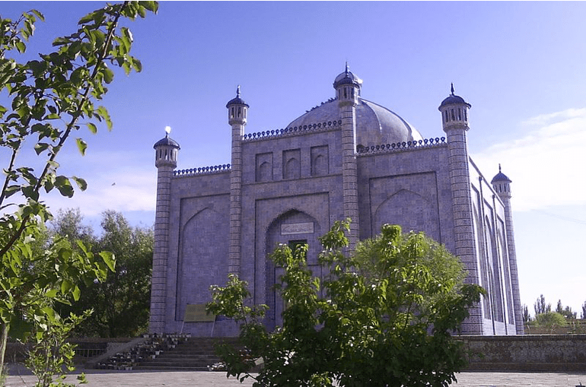
Satuk Buğra Han Türbesi

Slide 12
Türkleri İslâm Dinini Kabule Sevk Eden Sebepler
İslâm dini Müslümanların fethettiği topraklarda cebir ve tehdit yoluyla değil gönül hoşluğuyla yayılmıştır. Zaten insanlara baskı yaparak İslâmiyet’i kabul ettirmek bizâtihi Kur’ân-ı Kerîm’in ruhuna aykırıdır. “Dinde zorlama yoktur” (Bakara,2/256) ayeti bu hususu açıkça ifade etmektedir.
Kâinâtın ezelî ve ebedî Gök-Tanrı tarafından idare edildiğine inanan Türkler zamandan ve mekandan münezzeh her türlü yorum ve tasavvurdan uzak ilah fikrini İslâm’ın Allah inancında buldukları için Müslümanlığı benimsemekte zorlanmadılar.

Slide 13
Allah’ın sıfatları, âhiret hayatı, ruhun ebedîliği, kıyamet hayatı, kadere imân, ahlâk anlayışı, sevap-günah, cennet, cehennem, şehitlik, aile hayatı, fetih felsefesi, cihâd, adalet, hâkimiyet, vatan sevgisi, istiklal aşkı ve şûra gibi çeşitli konularda İslâm dininin ortaya koyduğu prensip ve esaslarla Türklerin benimsemiş olduğu inanç sistemi ve Türk gelenekleri arasında büyük bir uyum olması onların İslâm’a bakış açılarını etkilemiş ve diğer dinlere tepki göstermelerine rağmen İslâmiyet’e karşı çıkmak şöyle dursun kendi istek ve iradeleriyle İslâmı rahatlıkla benimseyip kabul etmişlerdir.

Slide 14
Ayrıca savaşçılığıyla temayüz etmiş olan Türk milleti İslâm’ın cihâd anlayışını ve şehitlik fikrini kendi töre ve ideallerine uygun bulduğu için bu hususta onların İslâmiyet’i seçmelerinde bir teşvik unsuru olmuştur.

Slide 15
Türklerin İslam Dinine Katkıları
Yapılan fetihler sonrası İslam dini oldukça geniş alana yayıldı
İslam dinin ve topluluğunun koruyuculuğunu üstlenme fırsatı bulmuştur
İslami eserler ile islam dininin gelişmesine katkı sağlamışlardır

Slide 16


Vaktinizi ayırdığınız için teşekkürler

